Slide 1



Sistema didattico per Lego NTX
Creato da Luca dI Bello e Fadil smajilbasic

Slide 2
Informazioni
Prodotto realizzato da Luca Di Bello e Fadil Smajilbasic
Il prodotto è un sistema didattico per Lego NXT

Slide 3
Scopo
Facilitare la programmazione del Lego NXT
Facilitare la creazione di programme grandi e complessi
Aumentare le prestazioni del Robot
Avvicinarsi di più alla programmazione tradizionale

Slide 4
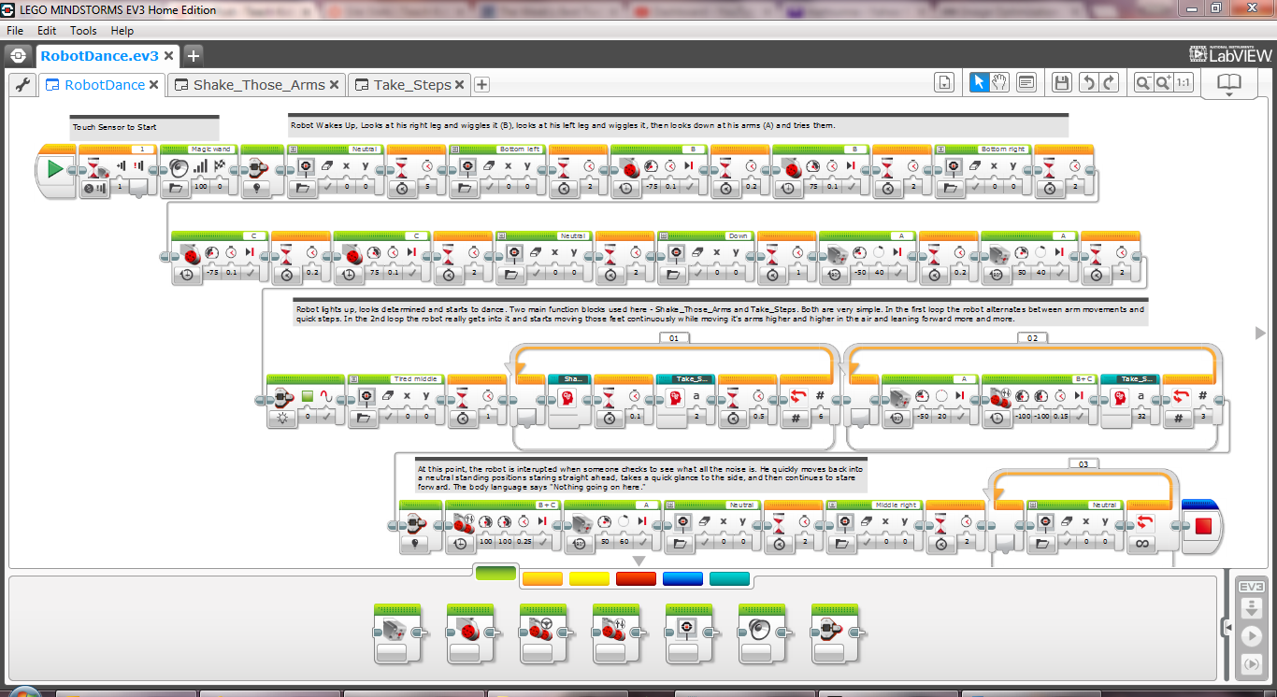
Situazione iniziale
I programmi vengono creati con l’Ide “Lego Mindstorms”
Programmazione con interfaccia grafica
Molto difficile da capire in caso di programmi grandi

Slide 5
Analisi dei mezzi
L’IDE di RobotC (v4.56)
Un Lego Mindstorms NXT con sensori e attuatori
Lego Fantom Driver (v120)

Slide 6
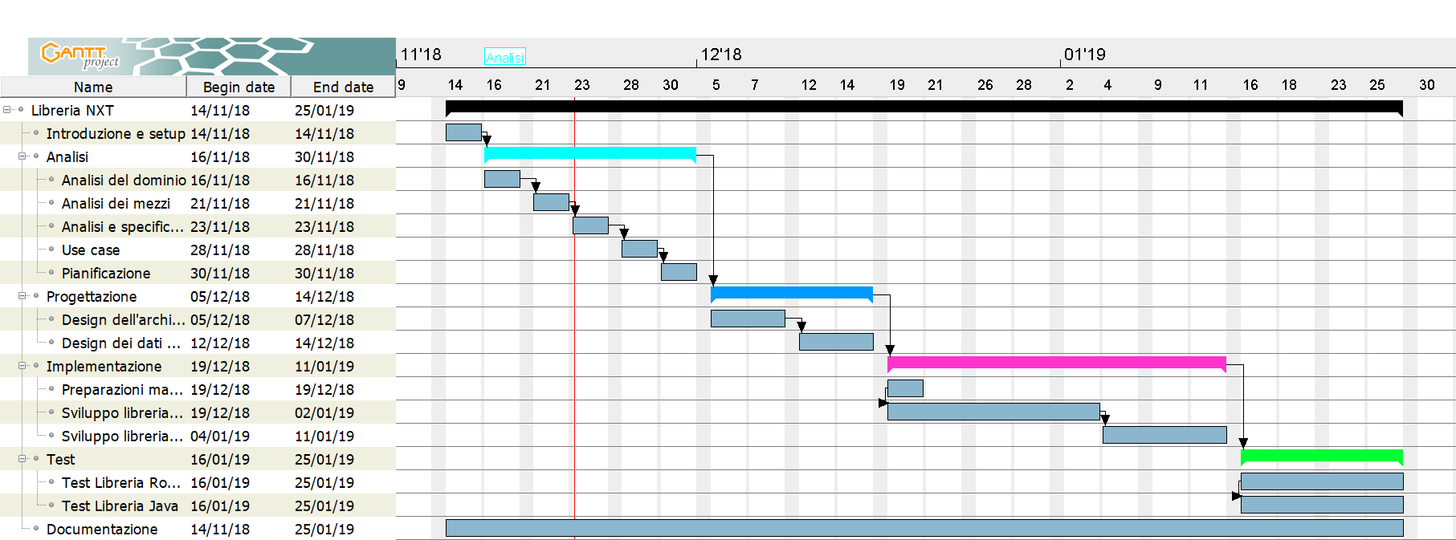
Pianificazione – Gantt preventivo

Slide 7
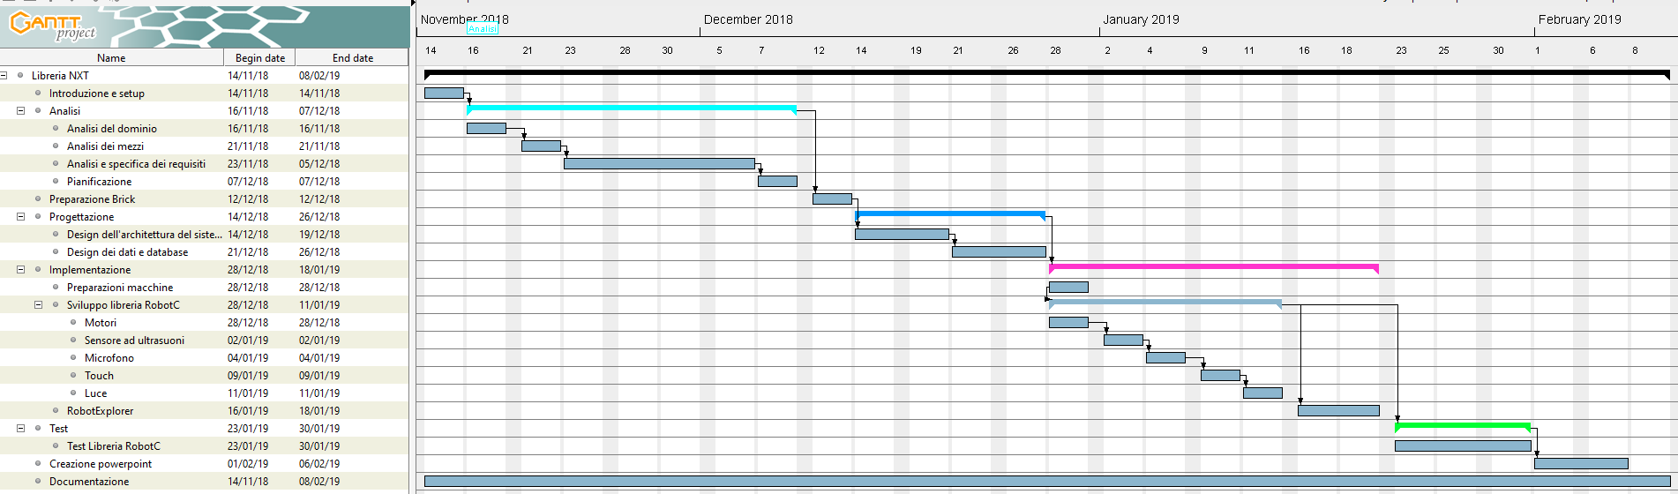
Pianificazione – gantt consuntivo

Slide 8
Simple wait lib
Implementa i metodi dei blocchetti arancioni del Lego Mindstorms
Contiene vari metodi che fanno una determinata azione mentre aspettano che ne succede un’altra

Slide 9
Simple motor lib
Implementa metodi utili per l’utilizzo dei motori
È indipendente dalla Simple Wait Lib

Slide 10
Progetto d’esempio: Explorer
Robot che esplora il campo attorno a se
Usa 2 bottoni, 1 sensore di ultrasuoni e 1 sensore di luce

Slide 11
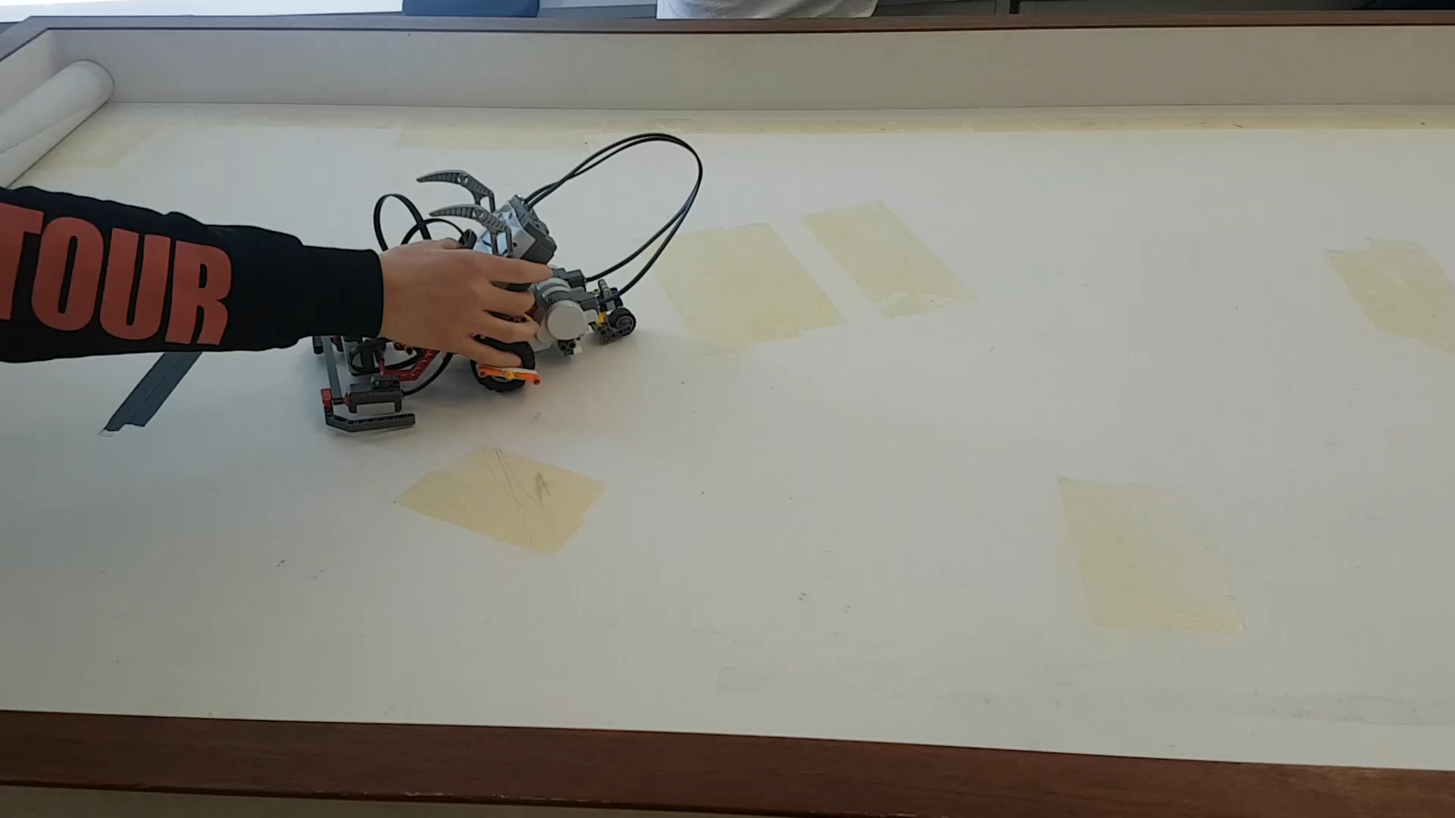
Video

Slide 12
Conclusione
È un progetto utile per le prossime generazioni
Semplifica molto il lavoro
Notes:
La nostra soluzione aiuterà in un modo significante le generazioni future di sviluppare programmi complessi in modo veloce e più intuitivo rispetto alla programmazione grafica. Riteniamo che aiuterà soprattutto i futuri partecipanti della First Lego League e della WRO.

Slide 13
Sviluppi futuri
Aggiunta di funzioni che svolgono in automatico determinate azioni
Sterzo preciso

Slide 14

Grazie per la vostra attenzione

